Slide 1
Проект по экологии
младшая группа «Сказка»
Воспитатель: Беляевских Татьяна Анатольевна
2016 год

Slide 2
Цель: Создание благоприятных условий на участке детского сада для экологического воспитания детей. Знакомство с разными объектами живой природы.

Slide 3
Задачи:
Развивать у детей экологические представления о растениях в природе, выделять характерные признаки.
Формировать умение передавать свои впечатления от общения с природой.
Познакомить с разными объектами живой природы и показать ее взаимосвязь с окружающим миром.
Сделать общение ребенка с природой безопасным для ребенка и самой природы.
Формировать чувства близости к природе и сопереживанию всему живому, заботы и бережного отношения к природе.

Slide 4
Проект включает в себя
9 станций:
Африканский уголок
Деревенское подворье
Пчелки жужжалки
Цветник
Занимай – ка
Транспорт
Альпийская горка
Лесная
Здоровей - ка

Slide 5
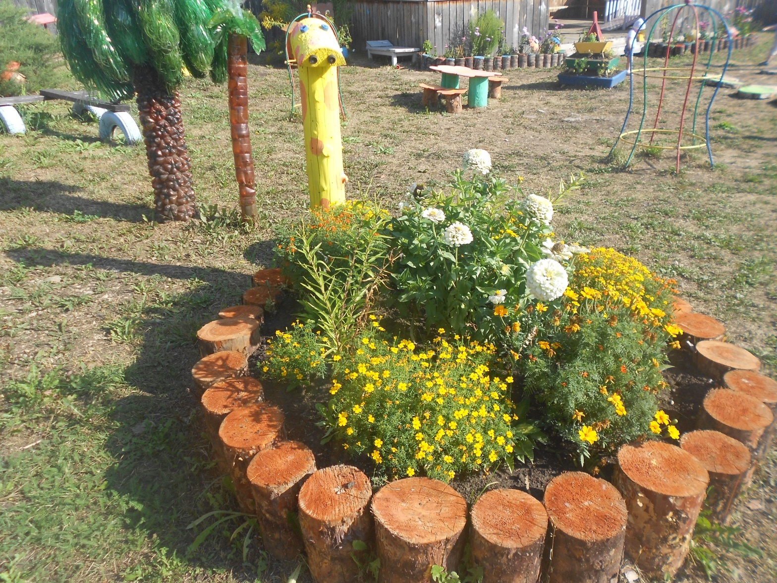
Станция «Африканский уголок»

Slide 6
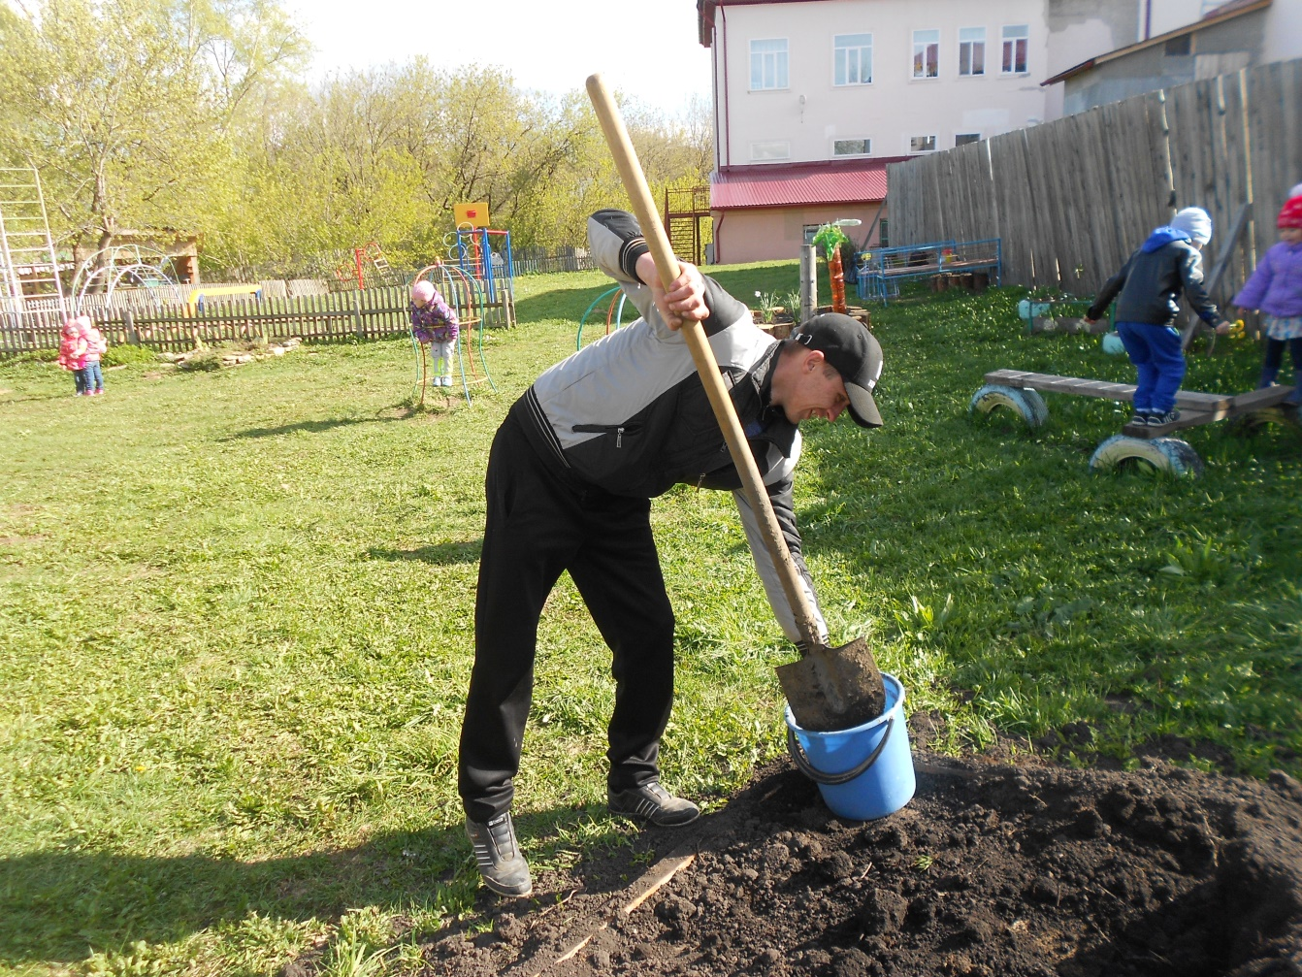
Станция «Деревенское подворье»
Задачи:
- продолжать знакомить детей с разнообразными овощными культурами и способами ухода за ними; -вызвать интерес к выращиванию овощных культур - огородные грядки; -семена, рассада, плоды овощных культур.

Slide 7
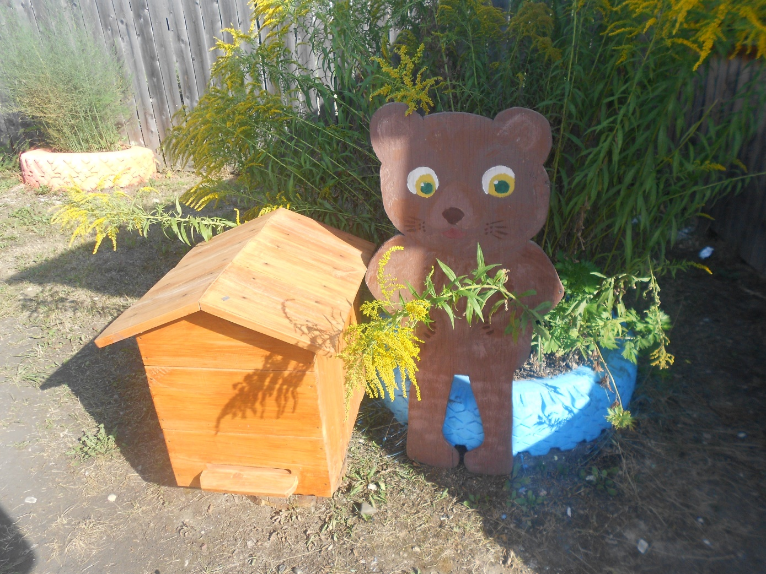
Станция «Пчелки жужжалки»
Задачи:
-формировать представления детей о насекомых; -дать детям знания о разновидности насекомых населяющих нашу местность - пчела.

Slide 8
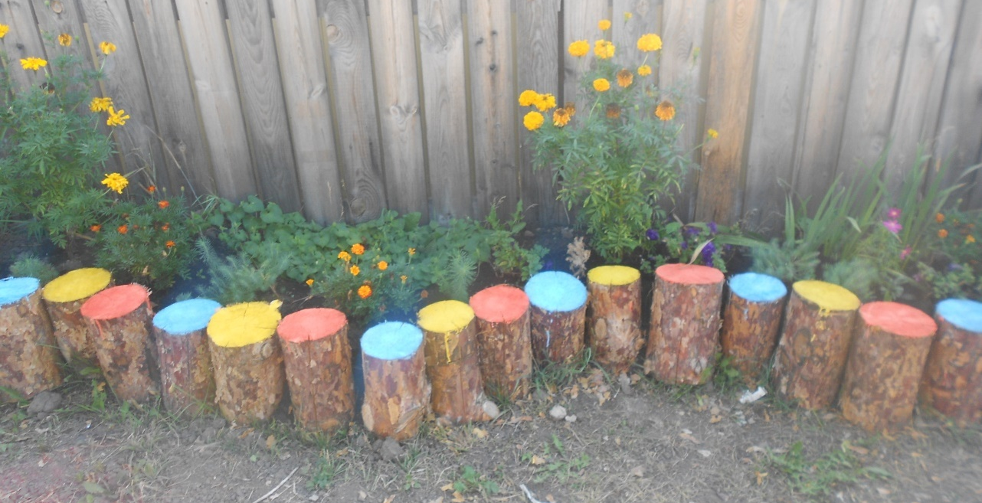
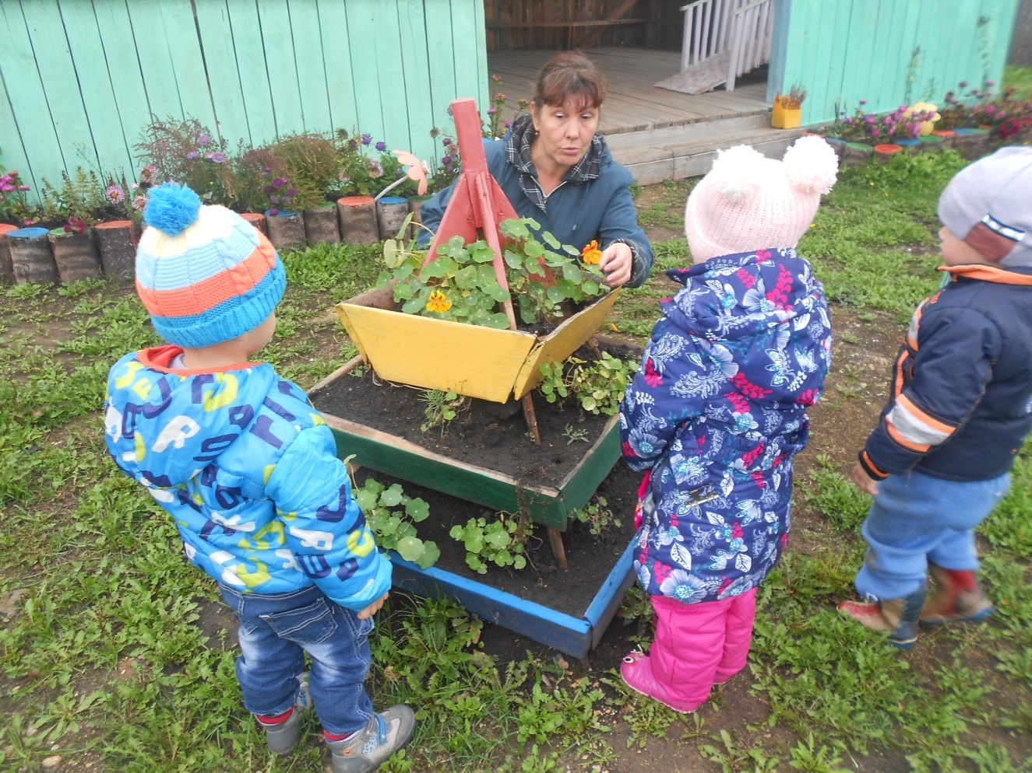
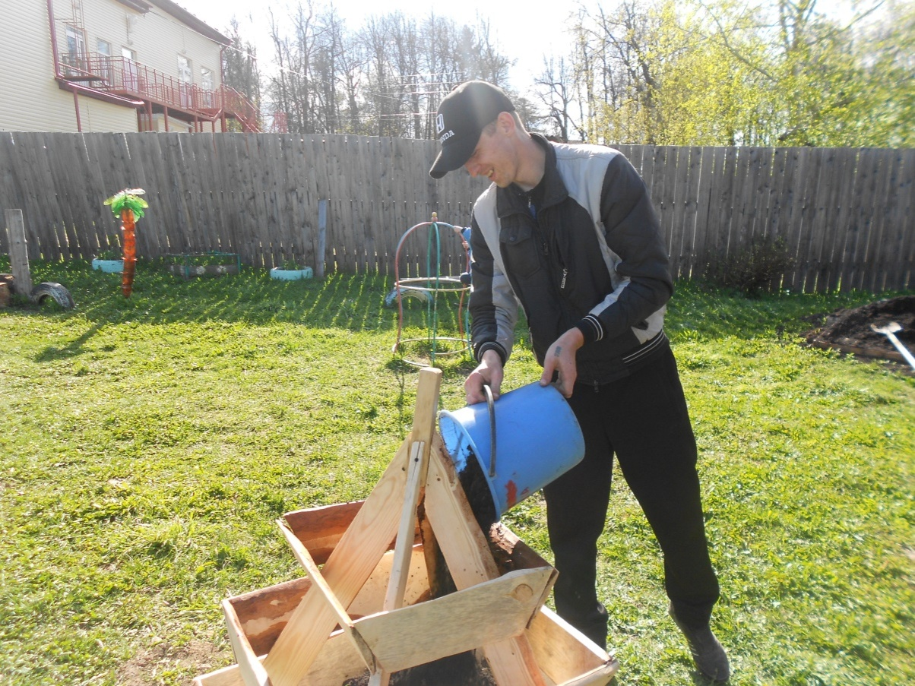
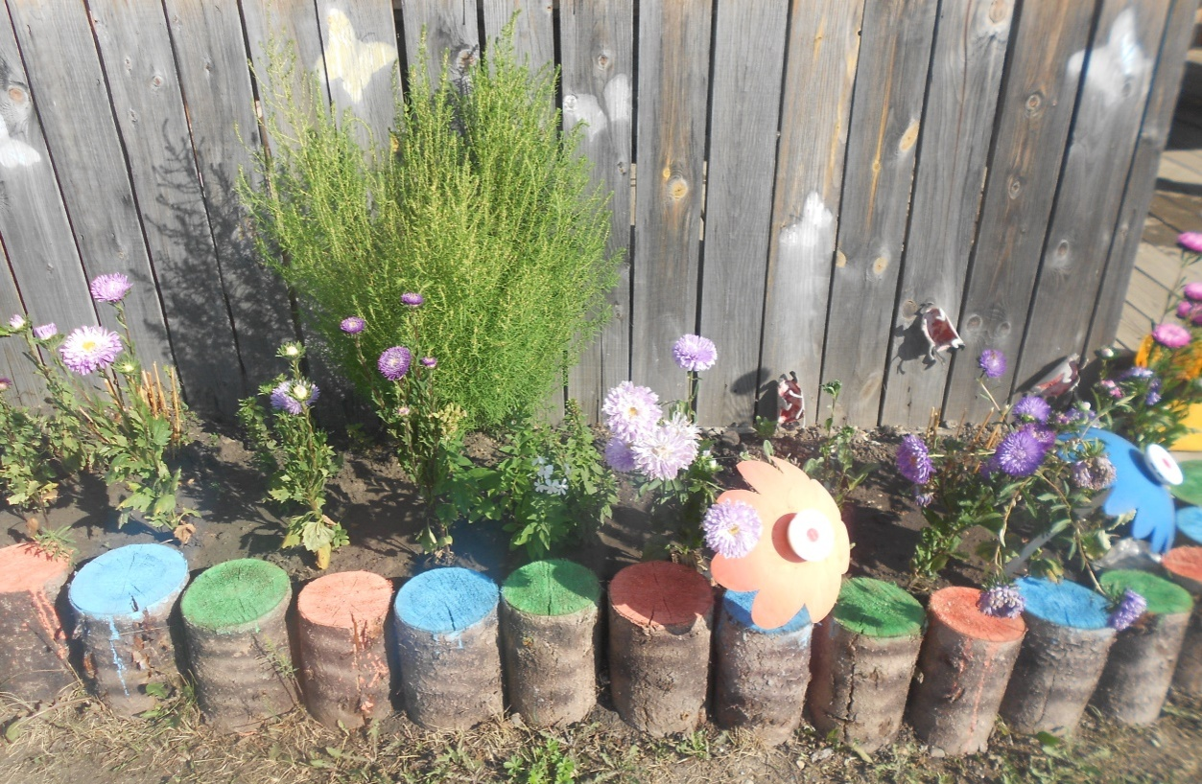
Станция «Цветник»
Задачи:
- побуждать детей радоваться первым весенним цветам, закрепить их название, - воспитывать чувство прекрасного. - уточнить представления детей о цветниках, о разнообразии цветущих растений, их названия, способы ухода, условия роста.

Slide 9
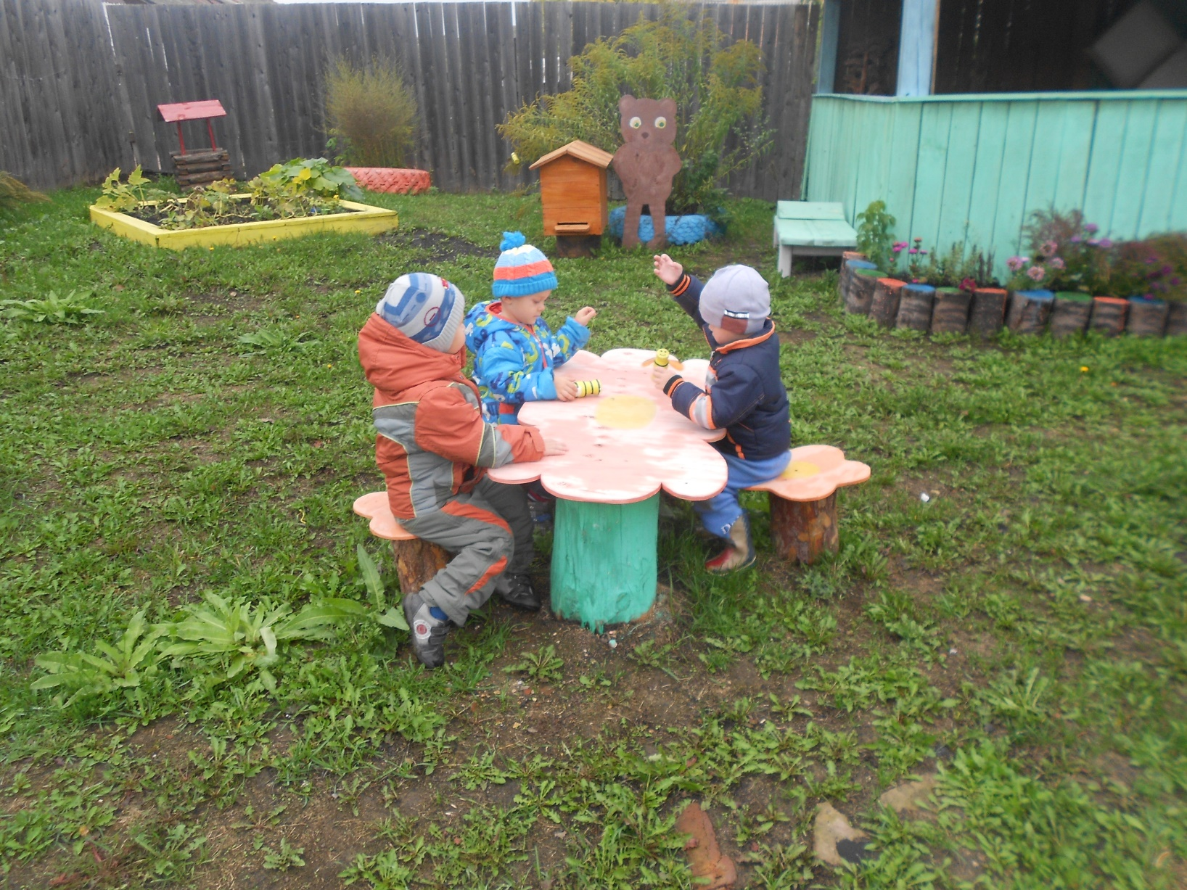
Станция «Занимай - ка»

Slide 10
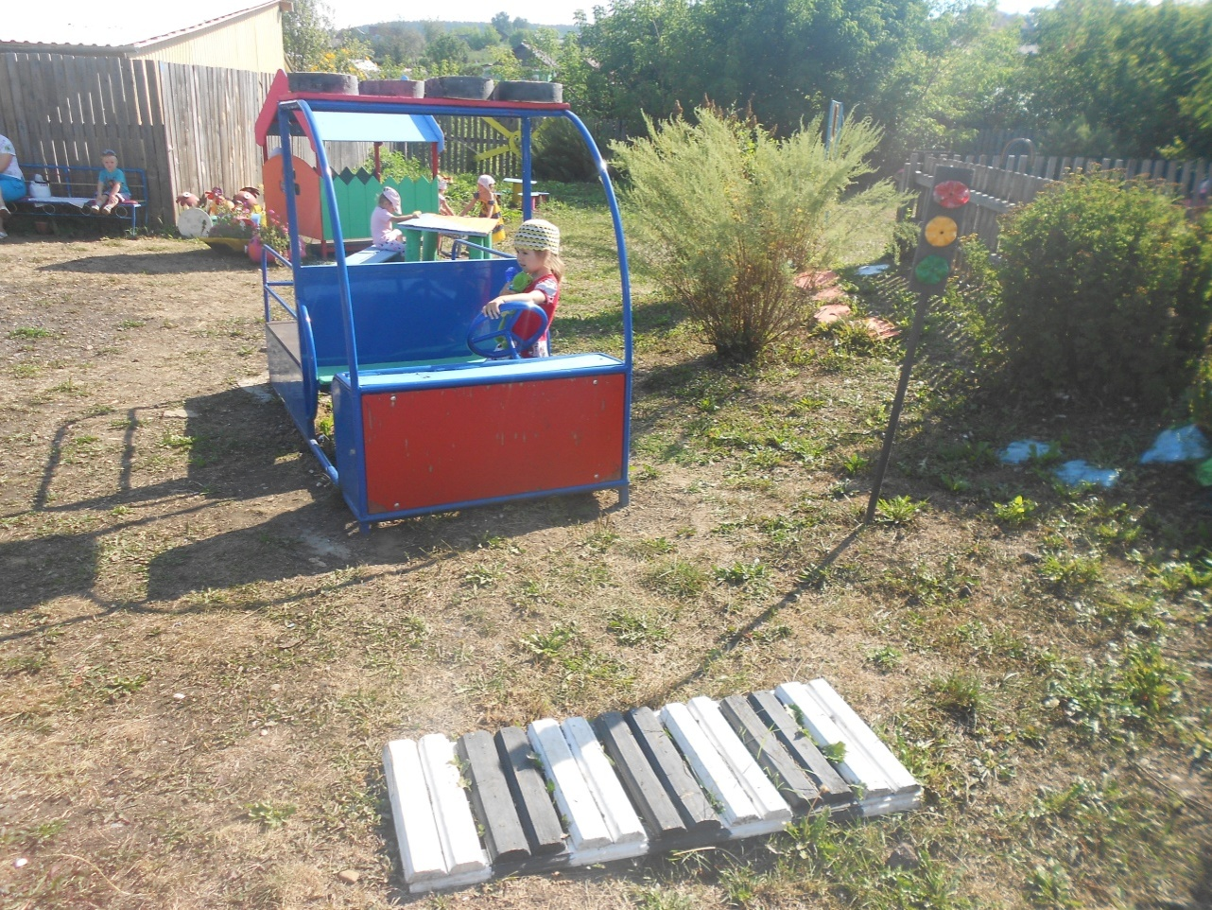
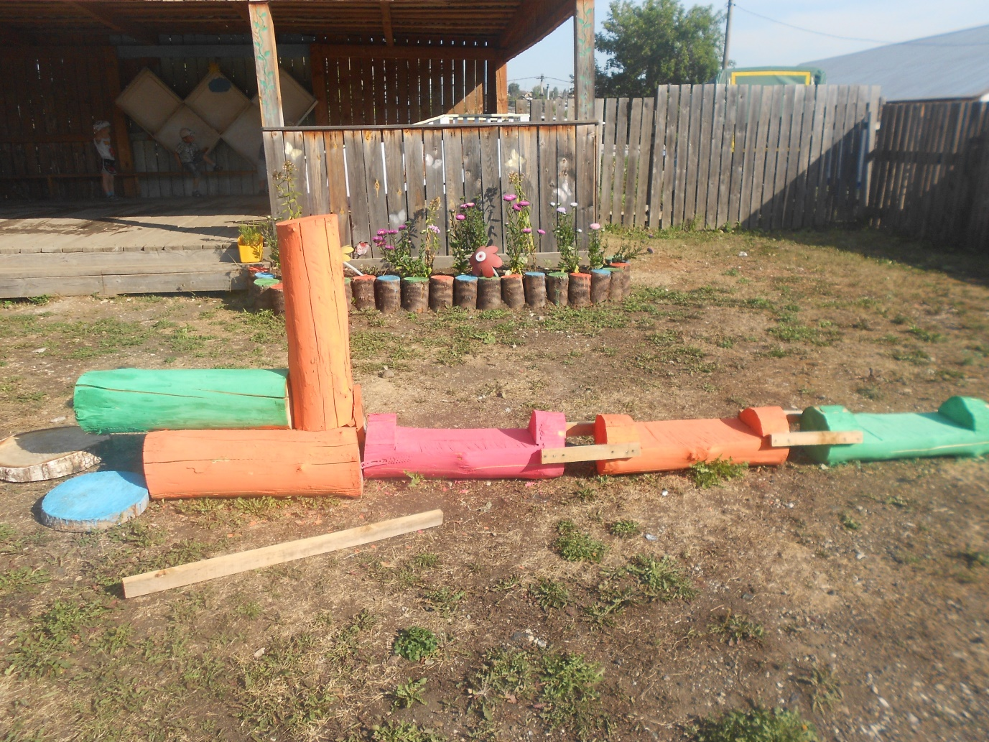
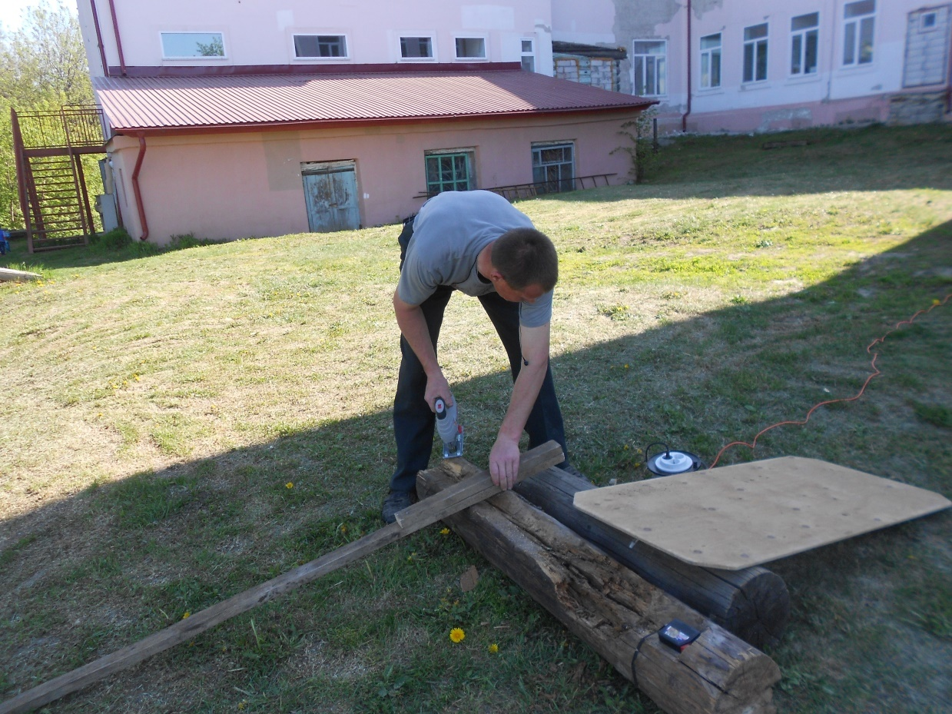
Станция «Транспорт»
Задачи: закрепление знаний детей о наземном транспорте

Slide 11
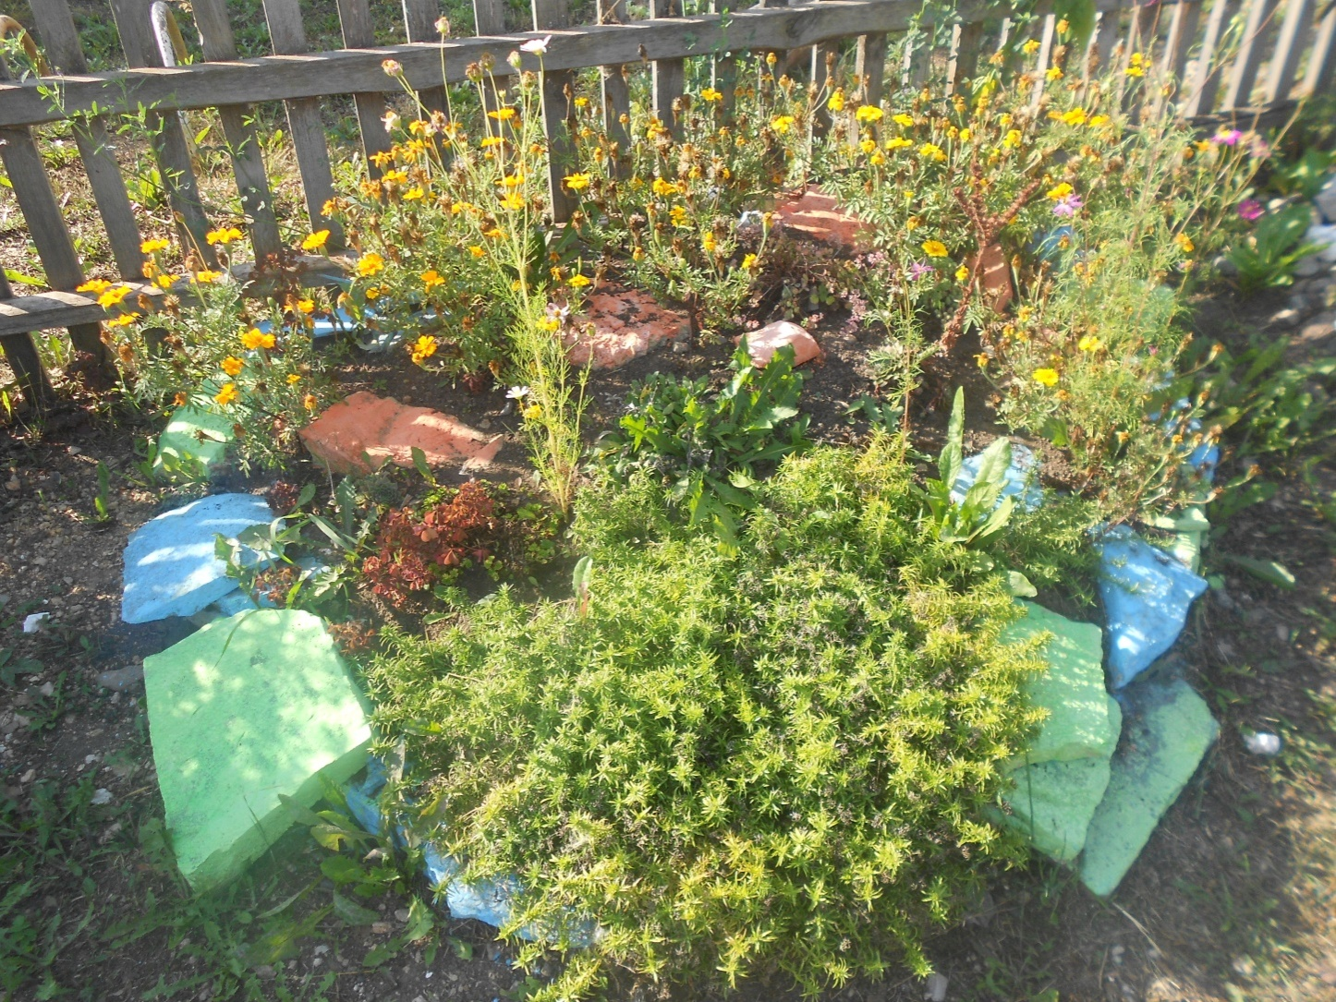
Станция «Альпийская горка»
Задачи: закреплять знания детей о цветущих растениях

Slide 12
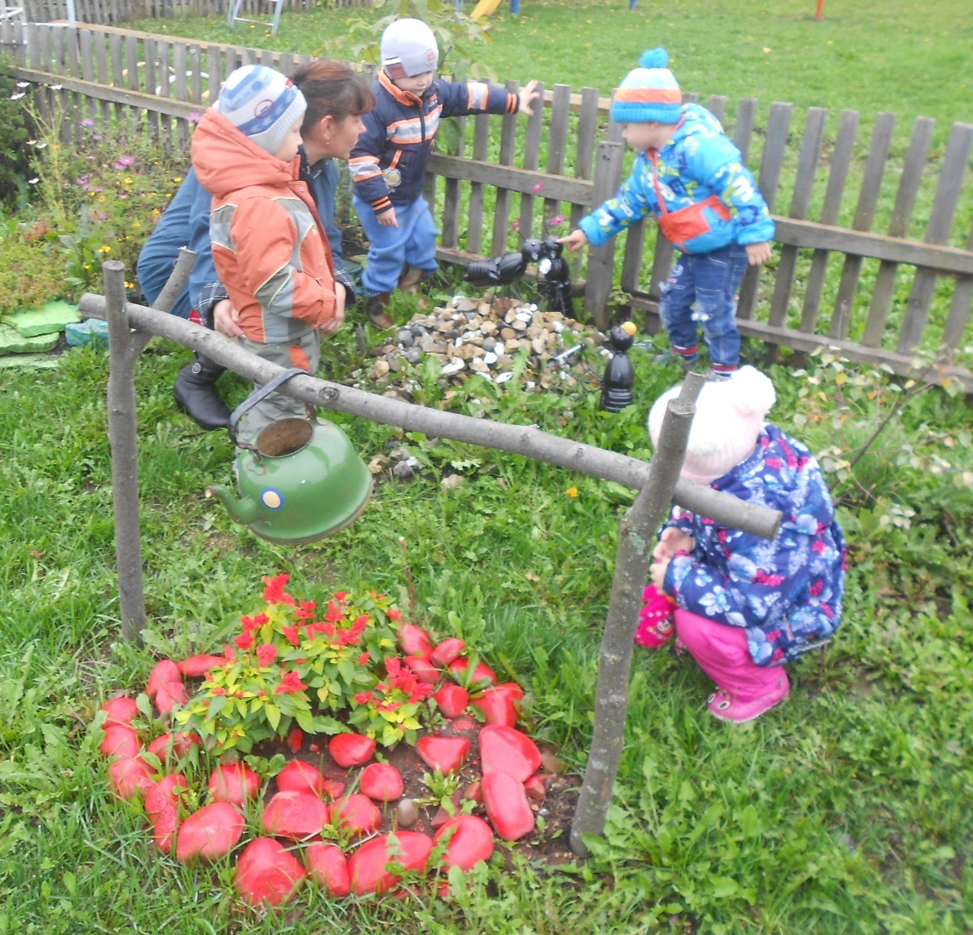
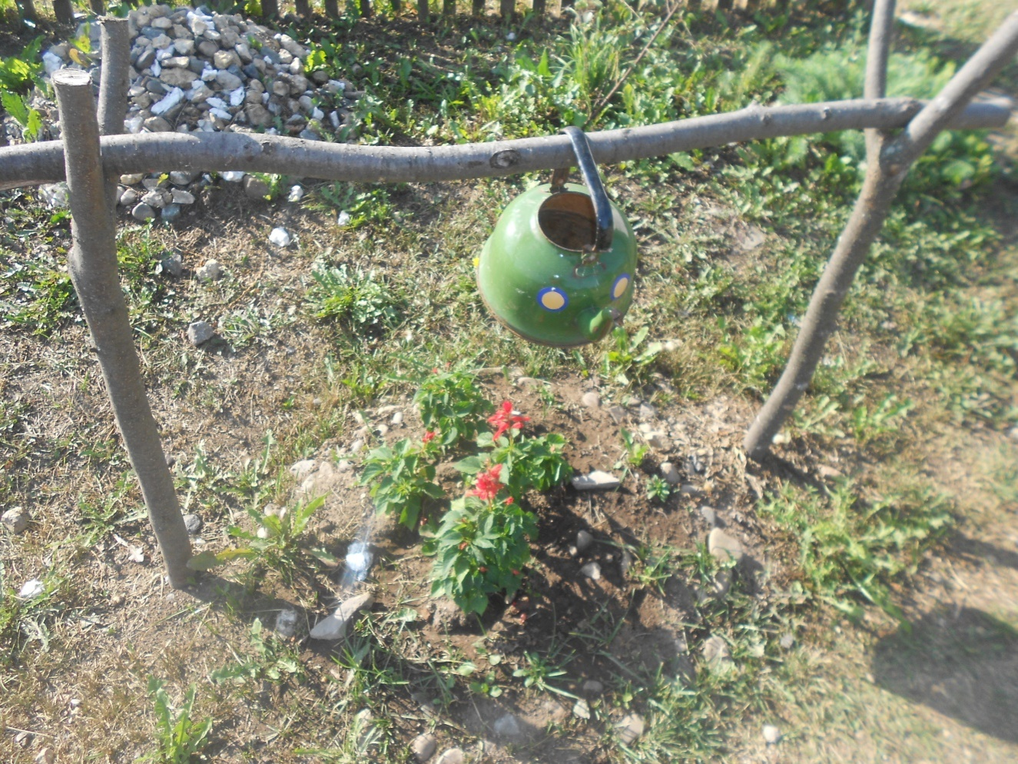
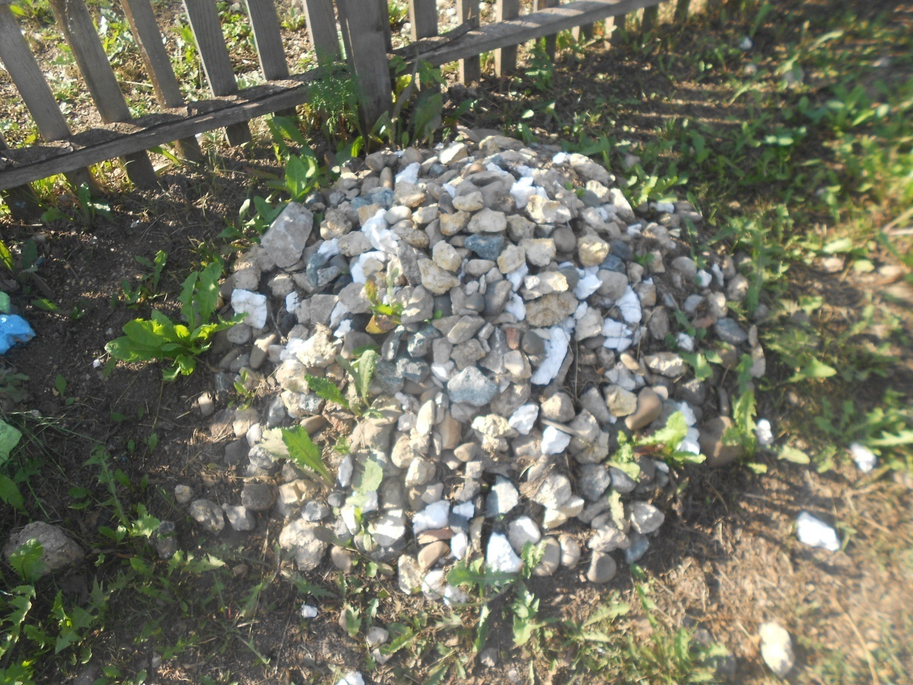
Станция «Лесная»
Задачи:
-формировать представления детей о насекомых; деревьях – березе. -дать детям знания о разновидности насекомых населяющих нашу местность: -божья коровка; муравей

Slide 13
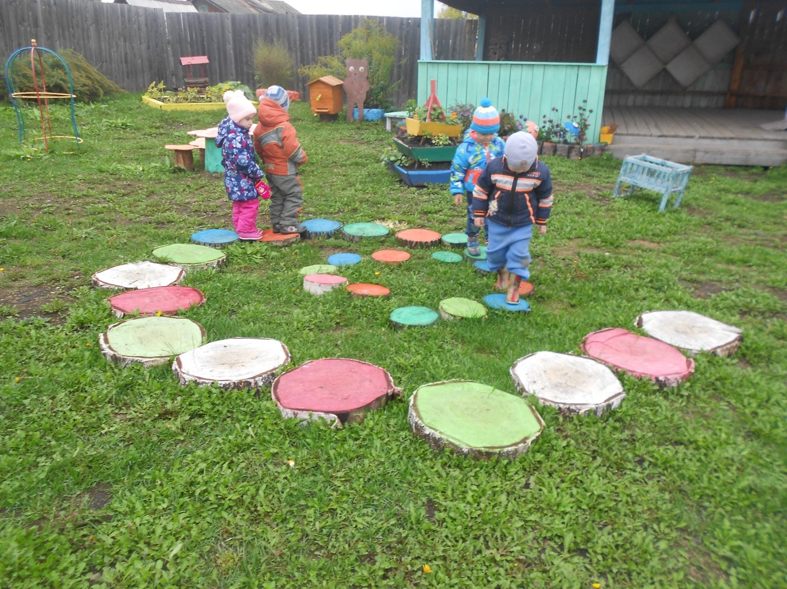
Станция «Здоровей - ка»
Задачи: ориентировать детей в пространстве, закреплять геометрическую форму «Круг», цвета, понятие «Большой – маленький»; развивать двигательную активность детей

Slide 14
В ходе реализации данного проекта повысился уровень экологических знаний, познавательной, двигательной и речевой активности детей младшего дошкольного возраста.

Slide 15
Спасибо за внимание

